Slide 1
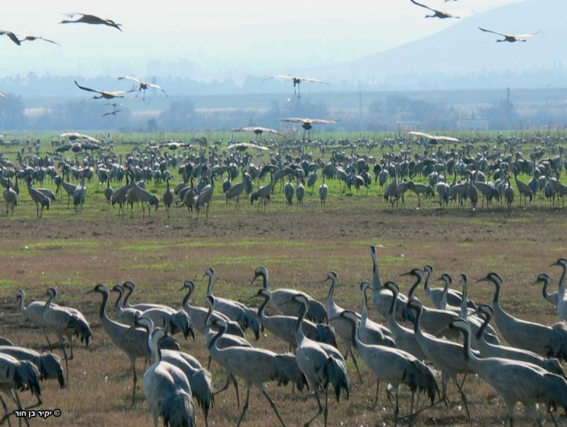
أفكار مركزية في النظام البيئي
ד"ר יהודה בן חור
מכון דוידסון לחינוך מדעי

Slide 2
الفكرة 1
هناك تفاعلات بين الكائنات الحية وبيئتهم والكائنات الحية نفسها. هذه هي العلاقات التي تحدد وفرة الكائنات الحية وتوزيعها في بيئتها.

Slide 3
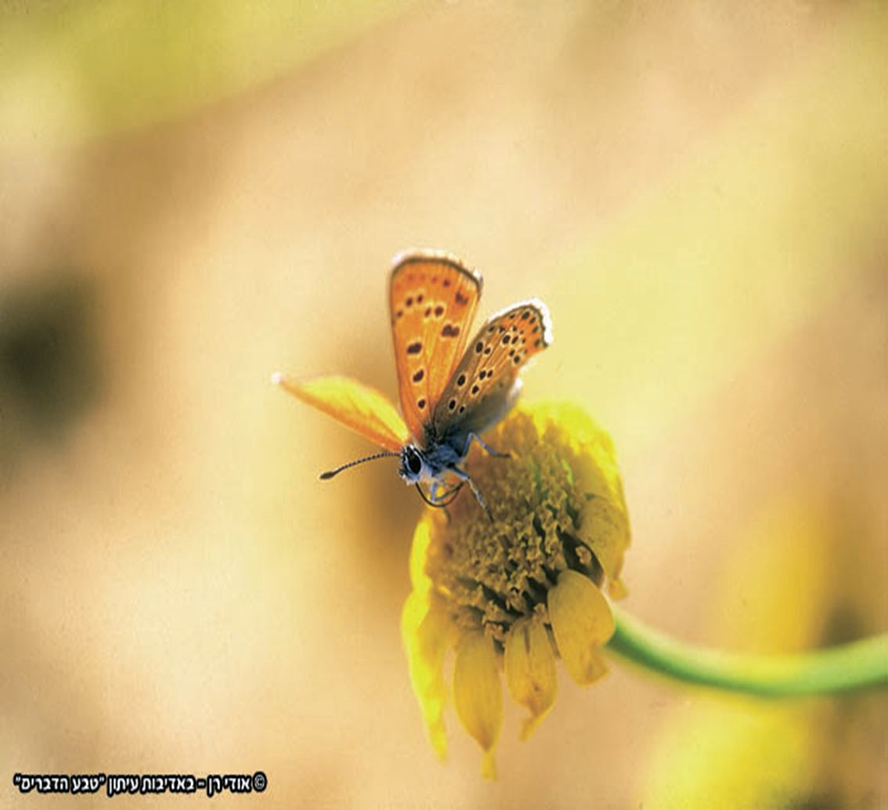
פרפר

Slide 4
الفكرة 2
هيكل ونمط الحياة وسلوك الكائنات الحية والمناطق المحيطة بها متوافقة.

Slide 5
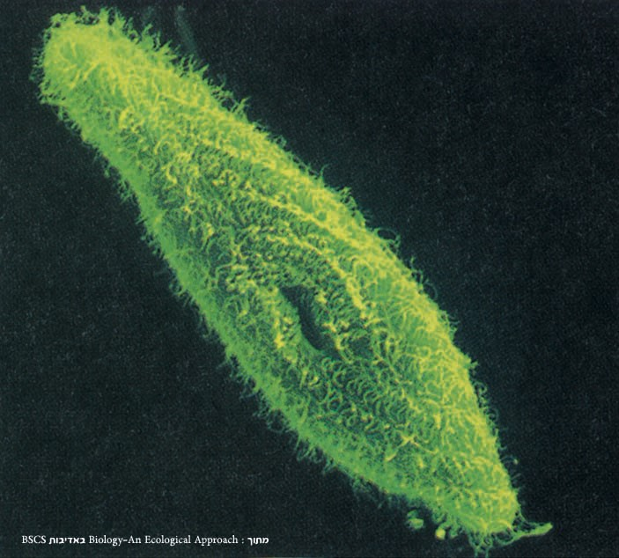
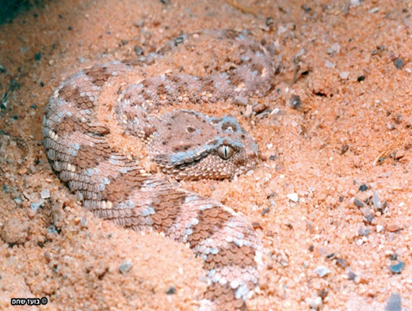
יצור חד תאי אל מול יצור רב תאים

Slide 6
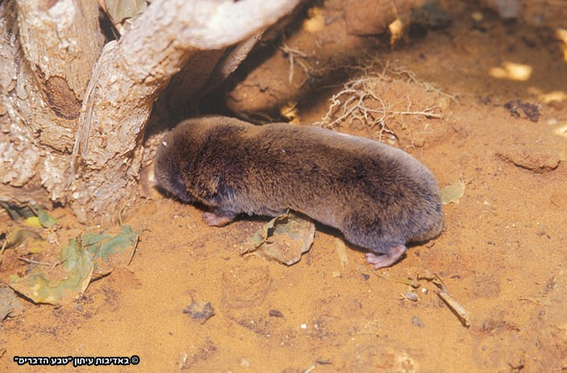
חפרפרת

Slide 7
الفكرة 3
تظهر الكائنات الحية التي تعيش معًا كمجموعة. كل مجتمع يتكون من مجموعات سكانية مختلفة. يشمل السكان العديد من الأفراد من نفس الجنس.

Slide 8
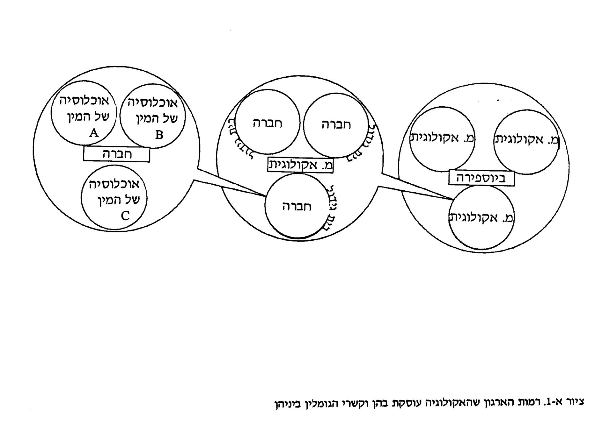
רמות הארגון וקשרי הגומלין ביניהן
האקולוגיה עוסקת בהן

Slide 9
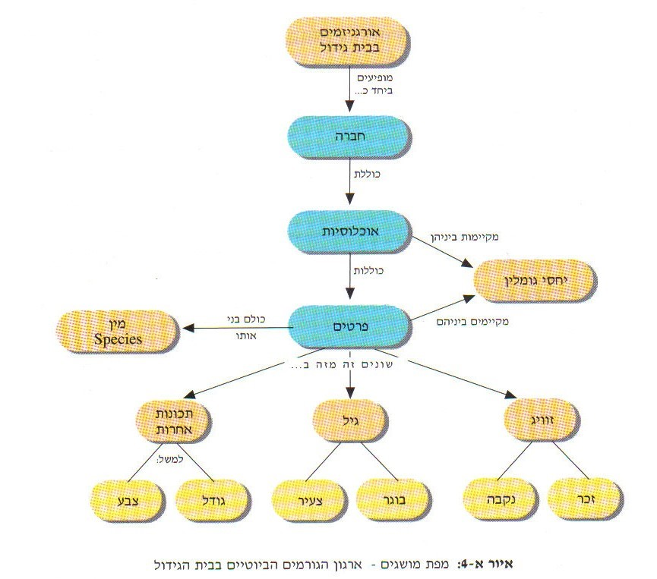
ארגון הגורמים הביוטיים בבית הגידול

Slide 10
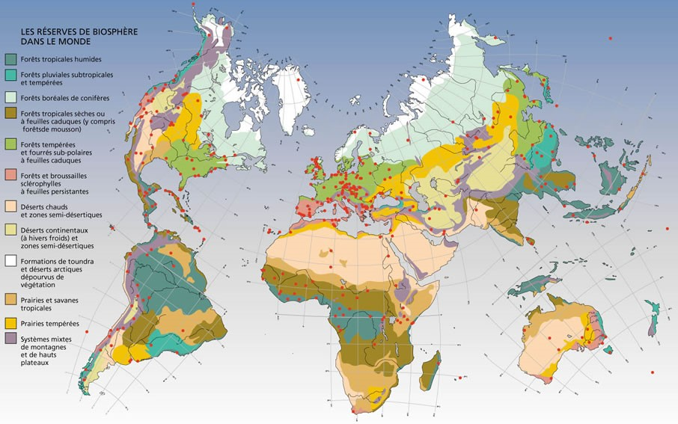
מפת העולם
في مناطق مناخية مختلفة من الأرض هناك ظروف مختلفة ، وبالتالي هناك مجتمعات مختلفة من النباتات والحيوانات.

Slide 11
الفكرة 4
داخل النظام البيئي توجد دورات تنقل فيها المواد والطاقة بين مكوناتها.

Slide 12
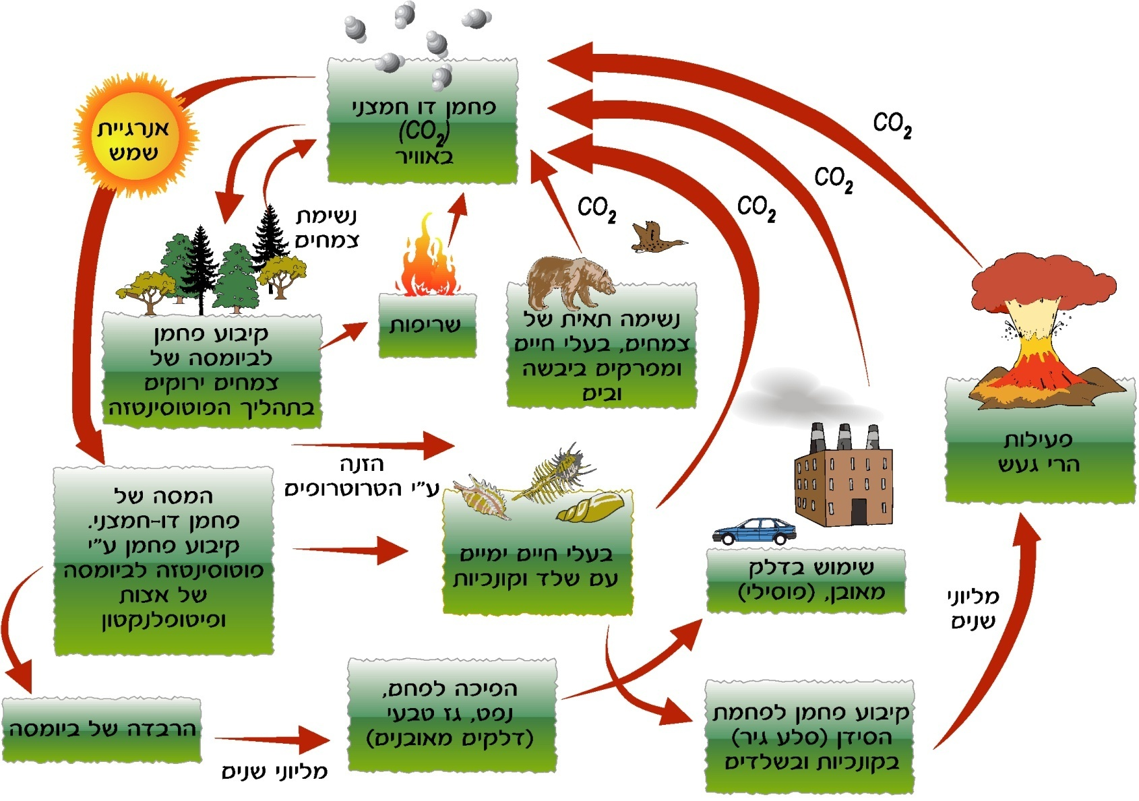
الطاقة الشمسية هي مصدر الطاقة الرئيسي

Slide 13
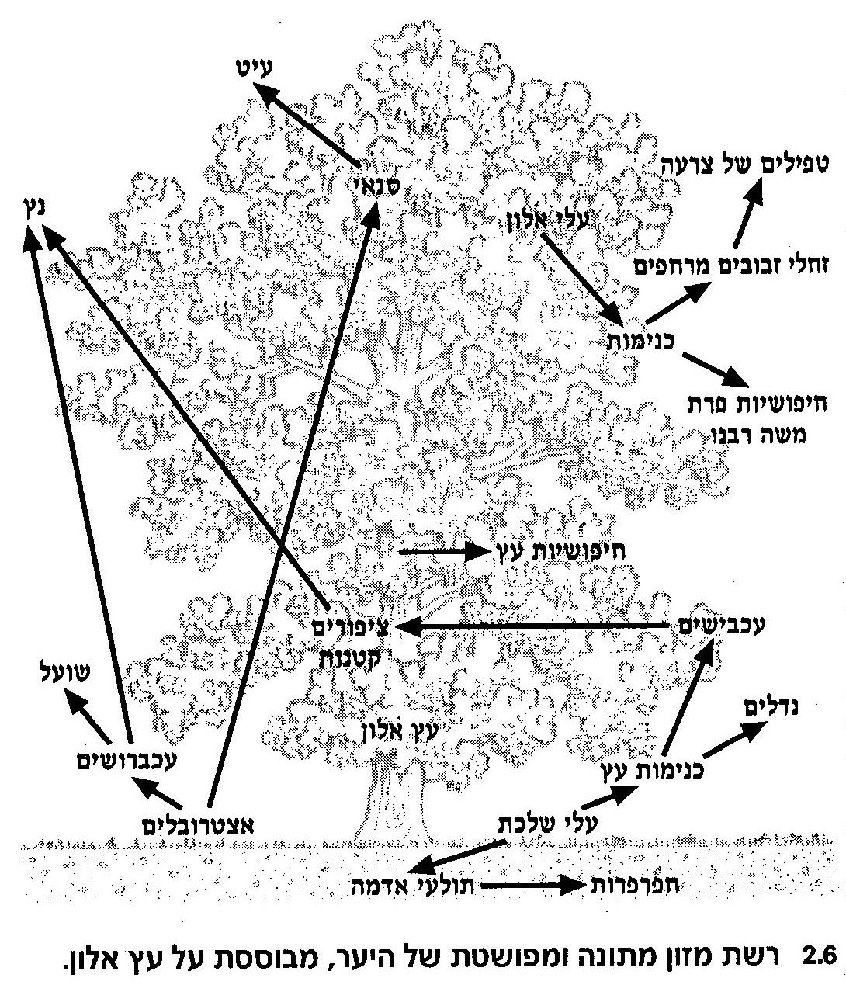
الشبكة الغذائية للغابة

Slide 14
الفكرة 5
في إطار نظام إيكولوجي ثابت، هناك توازن ديناميكي هو نتيجة لآليات التغذية المرتدة التي تنظم حجم السكان ومعدل تدفق المواد والطاقة في النظام.

Slide 15
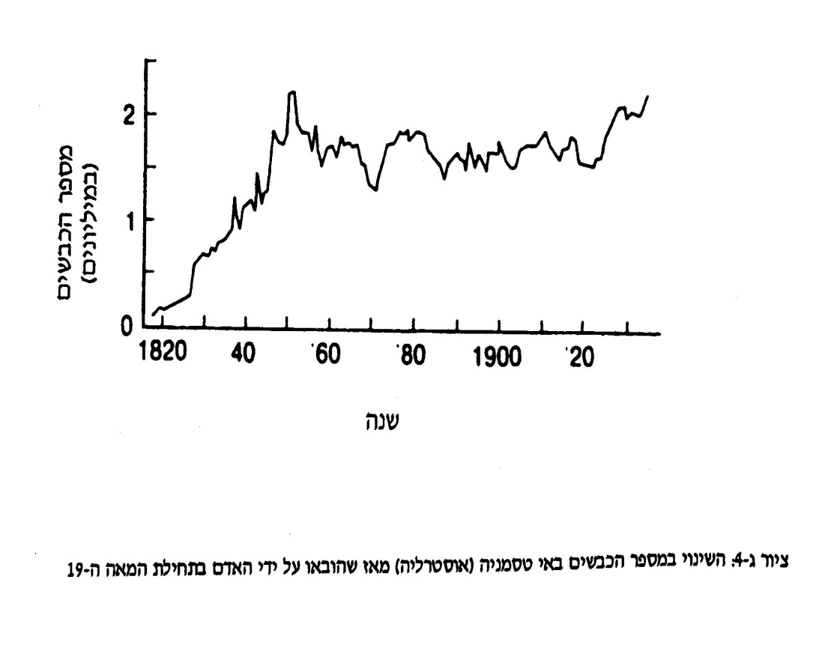
التغيير في عدد العناكب

Slide 16
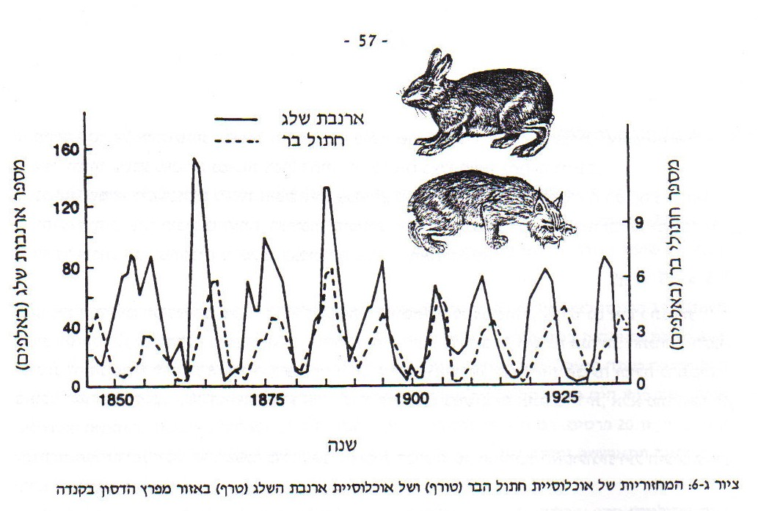
الدورية لمجتمع القطط البرية

Slide 17
المفهوم 6
الإنسان يؤثر ويغير محيطه، كما أنه يتأثر بالبيئة.

Slide 18
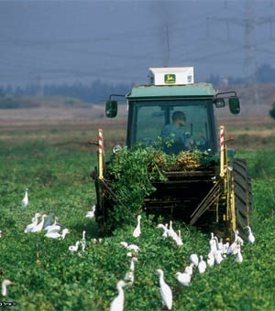
טרקטור בשדה

Slide 19
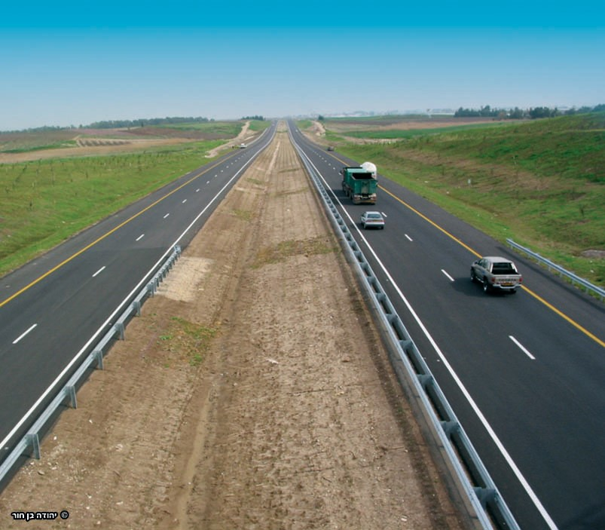
כביש

Slide 20
المفهوم 7
النظم الإيكولوجية الطبيعية تزود الإنسان بالخدمات والسلع.

Slide 21
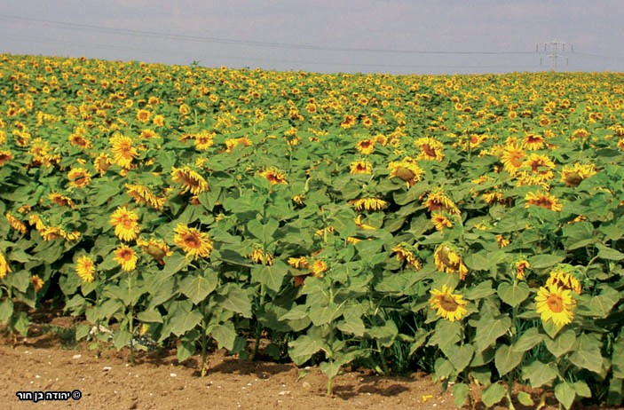
פרחי חמנייה

Slide 22
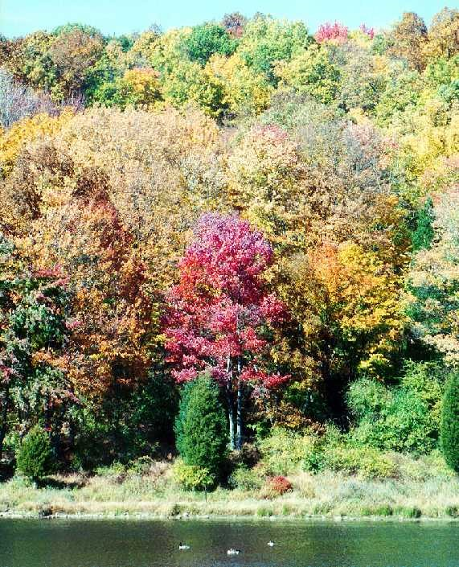
יער

Slide 23
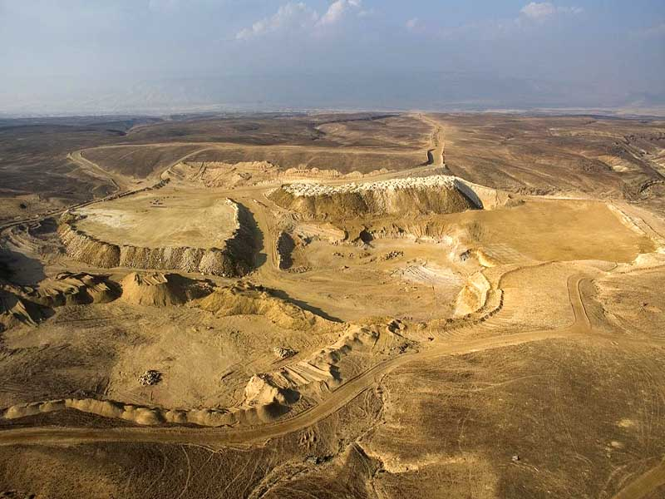

מדבר

Slide 24
דוגמאות לטובין ושירותים שמספקת המערכות האקולוגיות הטבעיות
خدمات | سلع
الحفاظ على توازن الغازات في الجو وتنقية الهواء | اغذية من الحيوانات والنباتات
تنقية وترشيح المياه | وقود ومواد احتراق
إعادة تدوير النفايات | اكسجين
تثبيت النيتروجين في الجو | مواد بناء
تلقيح النباتات وتوزيع البذور | بهارات
توفير الأراضي وحمايتها من الانجراف | مواد تلوين
تحييد الملوثات | ادوية
الحد من أضرار الجفاف والفيضانات | معلومات جينية
حماية الشواطئ من التآكل بسبب الأمواج | مياه صالحه للشرب
الحماية من أشعة الشمس الضارة
الاستمتاع بجمال الطبيعة
التحفيز الفكري

